Slide 1
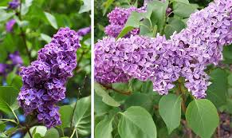
Λάζαροι-Πασχαλιές
Οικογένεια: ελαιόδεντρο Oleaceae
Είναι μεγάλοι φυλλοβόλοι θάμνοι ή χαμηλά δέντρα.
Το χρώμα τους είναι συνήθως ανοιχτό μωβ.
Φτάνουν σε ύψος από 6 μέχρι 7 μέτρα.
Καλλιεργούνται ως καλλωπιστικά φυτά.
Έχουν υπέροχο άρωμα.
Μαρία Β. και Κλειώ Θ., Ε΄2
Δημοτικό Σχολείο Τραχωνίου Β΄

